Slide 1

מניעה והתמודדות עם התנהגויות סיכון
סדנה לצוותי הנהגות ומרכזים.ות
מחלקת הדרכה
דניאל ווישגרוצקי – הדר סקג'יו

Slide 2
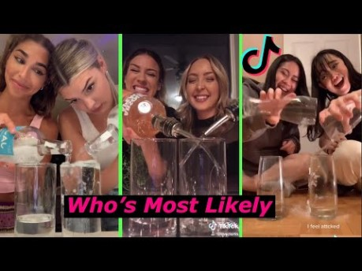
אתגרי טיקטוק
איזה תחושות עולות בעקבות הצפייה בסרטון?
האם הסרטון משקף רק את רוח תקופת הקורונה או שהוא יכול להתקיים גם בשגרה?
מה בקורונה מעודד תופעות מסוג זה?

Slide 3
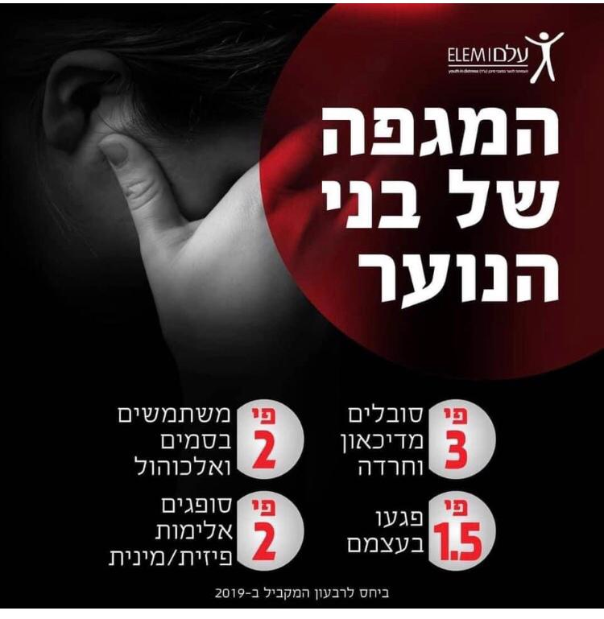

Slide 4

מה אנחנו מגדירים כהתנהגויות סיכוניות
שימוש בחומרים משני תודעה (אלכהול וסמים)
התנהגויות מסכנות הנובעות מלחץ חברתי (אלכוהול, התנהגות מינית, "משימות")
דימוי גוף והפרעות אכילה
התנהגות מינית לא מותאמת
אלימות ובריונות ברשת
אובדנות
מתוך חוברת מניעה והתמודדות- עם התנהגויות מסכנות (תנועת הצופים)

Slide 5

התמודדות
מניעה

Slide 6
מאפייני התקופה
מעברים מהירים- התהליכים שאני רגיל אליהם או יודע שקורים לא קורים, הכל דומה(הכל בזום-אין תהליכי עיבוד, חוויה מתישה, אני לא באה לידי ביטוי)
מציאות משתנה-סביבה תומכת לא יציבה(הורים, מדריכים), חוסר וודאות, שינויים תכופים.
בדידות- יוזמה ביצירת המסגרת, זמן מסך.
שיעמום- לבד ובקבוצה.
סף ריגוש גדל – מה הגבול הבא שאני יכולה לפרוץ?
שליטה- של החניכים, שלנו, הכלים הרגילים שלנו לא עובדים.

Slide 7

קווים מנחים לתגובה חינוכית-משמעתית בתקופת הקורונה
לא לשכפל (מחייבת חשיבה יצרתית ואקטיביות)- הזום לא שווה לשבט. איזה תחושה אני רוצה לייצר אצל החניכ.ה?
איזו תגובה תיצור הבנה ולמידה אצל החניכ.ה שחצו את הגבול?
הגדרת הגבולות בתקופה הזאת.
לגעת בעצם החשופה- לציין את ההתנהגות הלא מתאימה ולהביע את עמדתנו בנוגע אליה.
גורמים חיצוניים מותאמים ומקצועיים- חשוב להמנע מ"טריגריות" וחדירה לפרטיות. לעבוד עפ"י נהלי הזמנת הרצאה חיצונית.
ערוב שותפים- רשות מקומית, רווחה, בית הספר, הורים וכו'
שימוש ברציונאל חינוכי ולא מתוך נהלים ומגבלות. אנחנו מחנכים ולא
שוטרים.

Slide 8
חלוקה לקבוצות
קבוצה 1:
שימוש בחומרים משני תודעה
קבוצה 2:
התנהגויות מסכנות הנובעות מלחץ חברתי (אלכוהול, התנהגות מינית, "משימות")
קבוצה 4:
התנהגות מינית לא מותאמת
קבוצה 3:
דימוי גוף והפרעות אכילה
קבוצה 5:
אלימות ובריונות ברשת
קבוצה 6:
אובדנות
באיזה אופן התחום הזה בא לידי ביטוי בתקופה הזאת- איך, מתי, איפה
לדעתכם, למה הם עושים את זה?
אילו דרכים אנחנו יכולים להציע להתמודדות? – בדגש על הקווים המנחים

Slide 9
קבוצה 1
שימוש בחומרים משני תודעה
באיזה אופן התחום הזה בא לידי ביטוי בתקופה הזאת- איך, מתי, איפה
לדעתכם, למה הם עושים את זה?
אילו דרכים אנחנו יכולים להציע להתמודדות? – בדגש על הקווים המנחים
1. יותר משעמם, אין תעסוקה וזה מגביר צריכה. קורה גם בבתים וגם באזורים ציבוריים.
2. אווירת דיכוי וריחוק, חוסר מעש ושיעמום, הרצון ליטול סיכונים ולבחון גבולות. ייתכן שהשימוש הופך גם לשימוש עצמי ולא רק חברתי.
3. חשיפה של ההורים, קיום פעילות משמעותית , קיום שיח בנושא עם החניכות.

Slide 10
קבוצה 2
התנהגויות מסכנות הנובעות מלחץ חברתי (אלכוהול, התנהגות מינית, "משימות")
באיזה אופן התחום הזה בא לידי ביטוי בתקופה הזאת- איך, מתי, איפה
לדעתכם, למה הם עושים את זה?
אילו דרכים אנחנו יכולים להציע להתמודדות? – בדגש על הקווים המנחים
1. מתיחת גבולות ומעבר על הנחיות – יציאה בסגר/ התקהלות/
מי שלא מצטרף למפגשים 'בבעיה' – להיות חלק ממה שקרה בלילה
2. פריקת עול אחרי יום ארוך בזום שמובילה להתנהגות סיכונית.
חשיפה גדולה מאוד לרשתות חברתיות שמעודדות פעילות כזו- אתגרים, תופעות מדבקות שכולם רוצים לעשות
מפגש מבוסס על ערבי שתייה ולא בהכרח חניכי השכב"ג
3. פתיחת מוקדים בעיר בשיתוף העירייה שבהם יבלו בני הנוער
סיירת הורים ברחובות כמענה לנעשה בלילות
שיח פתוח עם הילידים על הסוגיות האלה

Slide 11
קבוצה 3
דימוי גוף והפרעות אכילה
באיזה אופן התחום הזה בא לידי ביטוי בתקופה הזאת- איך, מתי, איפה
לדעתכם, למה הם עושים את זה?
אילו דרכים אנחנו יכולים להציע להתמודדות? – בדגש על הקווים המנחים
- רוב הילדים נמצאים בבית, ומפחדים להשמין/ לאכול יותר מידי, לכן הם נמנעים מאכילה. רוצים לחזור לשגרה "רזים ויפים". עושים הרבה ספורט כי אין יותר מידי מה לעשות.
- השמנת יתר - נערות ונערים לא רוצים שיראו אותם בזום, ועושים מעשים קיצוניים כמו דיאטות קיצוניות.
- דיאטות שלא עובדות - גורם לתסכול ודימוי עצמי נמוך.
- מודל היופי בשנות ה-2000
- קשיים נפשיים - שאלות עם עצמנו מי אני ומה אני בעולם
- אכילה רגשית
- ליווי של דמות בוגרת בחיים של הילדים (מפורסמים, מדריכים ופעילים משמעותיים)
- פגישות ושיחות עם אנשי מקצוע בנושא
- להציע אלטנרטיבה

Slide 12
קבוצה 4
התנהגות מינית לא מותאמת
באיזה אופן התחום הזה בא לידי ביטוי בתקופה הזאת- איך, מתי, איפה
לדעתכם, למה הם עושים את זה?
אילו דרכים אנחנו יכולים להציע להתמודדות? – בדגש על הקווים המנחים
נובע בעיקר משעמום, אין להם מה לעשות והם מחפשים דרך למלא את הזמן באמצעים שונים, כמו פורנו.
אצל ילדים קטנים - הסקרנות מתעוררת, התכנים נגישים בצורה גלויה ומוסתרת.
בדידות בתקופת הקורונה, הרצון להיפגש ולהיות באינטראקציה.
לחץ חברתי - הרצון להשתייך ולהיות "המגניב" שרואה תכנים מיניים/עושה דברים מיניים.
דרך לחקור מיניות - לא בכל הבתים יש מרחב בטוח לדבר על נושאים הקשורים למין ואינטימיות, האינטרנט והחברים מאפשרים יכולת לחקור את הנושא. מקבלים תמונה לא מציאותית להתנהלות מינית.

Slide 13
קבוצה 5
אלימות ובריונות ברשת
באיזה אופן התחום הזה בא לידי ביטוי בתקופה הזאת- איך, מתי, איפה
לדעתכם, למה הם עושים את זה?
אילו דרכים אנחנו יכולים להציע להתמודדות? – בדגש על הקווים המנחים
ברשתות החברתיות,
אצבע קלה על המקלדת
הסברה לילדים

Slide 14
קבוצה 6
אובדנות
באיזה אופן התחום הזה בא לידי ביטוי בתקופה הזאת- איך, מתי, איפה
לדעתכם, למה הם עושים את זה?
אילו דרכים אנחנו יכולים להציע להתמודדות? – בדגש על הקווים המנחים
משחק לוויתן כחול- אתגרים שפוגעים בבני נוער
באה לידי ביטוי בעיקר בחוסר משמעות, אין להם משהו לאחוז בו, אין מסגרת כלשהי,
מתקשים למצוא את עצמם, שיעמום, בדידות
עושים את זה גם לקבל תשומת לב/להביע מצוקה
דרכים להתמודדות:
יחס אישי בין כל המעגלים
ניצול ההזדמנות להיכרות אישית יותר (דרך הבית)
פעילות משותפת עם בין משפחה
עידוד ההורים להתערבות בחיי החניך (הרצאות להורים)
ליצור לחניכים משמעות (ריענון תפקידים, אחראיות)
להיעזר במדריכי שכבות

Slide 15

לא בזמן פעולה
מניעה
אני יודעת על המקרה בדיעבד
בזמן פעולה
התמודדות באותו הרגע
התמודדות מול החניך/ה- מעגלי תמיכה ודיווח
התמודדות מול הקבוצה- פעולות, שיח, מחשבות ותחושות, הבחנה בין טוב לרע
אני יודע.ת לפני שהמקרה קרה
פעולות שכבה
שיחות אישיות
ערנות לרשתות חברתיות
חידוד והגדרה של גבולות והשלכות
זיהוי- אבחון של הסיטואציה: מי לוקח חלק, מה בדיוק קורה, מתי
דיווח וחיבור של ההורים, מורים
קיום שיחות וניסיון למנוע
מענה חינוכי ומשמעתי- בהתאם לאירוע
שיחות אישיות
דיווח להורים
מענה חינוכי ומשמעתי בהתאם לאירוע

Slide 16
אז איך אפשר בכלל למנוע התנהגויות סיכון היום?
מניעה
התמודדות

Slide 17
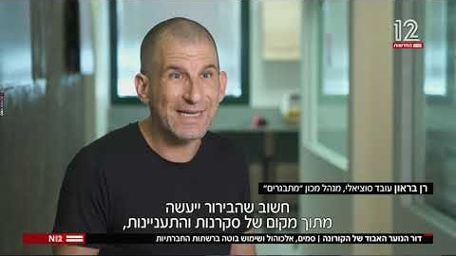

מתוך הכתבה נוכחות הורית

Slide 18
קווים מנחים למניעה
נוכחות- שיחות אישיות, להבין מה המקום של כל אחד בקבוצה, לזכור אותם גם אם לא פורמלית לראות את החניכ.ה- לזהות איפה כל אחד ואחת נמצאים, מה הם צריכים ממני, איך הם מתמודדים עם התקופה הזאת.
ליצור משמעות - פעולות שכבה, שיחות אישיות, התנדבויות וכו'
שותפים- הורים, קהילה.
חיזוק התא הקבוצתי- הידהוד, אחריות הדדית, איך משחזרים כלי של קבוצה קטנה/העירבוב שאנחנו עושים בפעולות שכבה.
כלים טיפוליים("פנטזיית המציל")- דיווח, אנשי מקצוע

Slide 19
קשר אישי
השאיפה היא להבין:
איפה כל חניכ.ה נמצא.ת,
מה איתו.ה
מה המקום שלהם בקבוצה
איזה פרטים אישיים אני יודעת או רוצה לדעת ושדרכם אני יכולה להראות לכל חניכ.ה שאכפת לי

Slide 20
בפעולה
זמני הפעולה
הגדרת "סטינג"
בניית הקבוצה: עבודה בקבוצות קטנות, מרכיבי הפעולה, זמן משחק (יצירת זיכרונות משותפים)
*חזרה לפעילות פרונטלית- מה הדגשים?

Slide 21
בין לבין
מחוות קטנות- להגדיר שכל חניכ.ה מקבלת חוויה שהיא נראת בה אחת לשבוע בין אם באופן אישי, בקבוצה קטנה, בהודעה מיני משחקים בוואטספ לקבוצה
איך עושים את זה?
לחגוג יום הולדת בזום, בווטסאפ
חניך.ה שאוהב.ת בישול/ אפייה- לשלוח לו.ה לינק למתכון ממש מגניב שראיתי, להזמין אותו.ה ללמד את הקבוצה
דף קשר קבוצתי
טקסים קבוצתיים: פתיחת יום וסיכום יום

Slide 22
השיחה האישית
למה חשוב לנו להדגיש את הכלי הזה (לא ברור מאליו בכלל, סימנוב, חשיבות)
וואטספ
הפחד ששיחה אישית מציפה

Slide 23
המודל
בפעולה
זמן הפעולה:
המרחב הדיגטלי מאפשר לנו לקיים מפגש משמעותי עם הקבוצה, אך יחד עם זאת הוא לא מאפשר את הפעולה שהיינו מקיימים.ות בשבט ועל כן, חשוב שנזכור שיכולת הריכוז בזום מצומצמת יותר. לכן נתאים את משך זמן הפעולה לפי הפירוט הבא:
כיתות ד'-ו' נקיים פעולה 20-30 דק'
כיתות ז-ט עד 35 דק'
שכב"ג 45-50 דק'
כמובן שאם הקבוצה רוצה להמשיך את הפעילות, נאפשר לה להימשך.
עקרונות לפעולה מיטבית:
- הגדרת "סטינג"
- קבוצות קטנות
מרכיבי הפעולה- נשדל לגוון בין מתן ביטוי לקבוצה והיחיד.ה בתוכה- נעורר את החשיבה באמצעות מתודות: ייצוג, הבעה ביצירה, עשייה, חשיבה אישית וחשיבה קבוצתית. במידה ומשלבים משימות נשתדל לשלבן במסגרת זמן הפעולה ולא נשלח את החניכים.ות לבצע משימות מעבר לזמן הפעולה (בגלל שהם חווים זאת רבות במסגרת הלימודית) עשייה יכולה להיות משהו משותף שעושים יחד, מצלמים, שולחים, יוצרים. זמן צופיות הוא מרכיב משמעותי במדרג וחשוב לשלב אותו בפעולות שלנו גם כמשחק, תהליך יצירה, חווית הצלחה וחיזוק המיומנויות הצופיות.
זמן משחק- המשחק הדיגטלי הוא כלי נהדר לשלב כיף, קבוצתיות. נזכור שהנראה, קבוצה וחוויות משותפות הן בעלות ערך ערכי גדול, קבוצתיות הוא שמנו הראשון! אז לא לחשוש מכך שזו פעולה לא "ערכית" להפך- אם המשחק מעודד שיתוף פעולה, חשיבה ואף יכול לעורר מספר שאלות לדיון- הרווחנו בגדול. לפני שנקיים משחק נבחון כי הוא מאפשר מרחב בטוח, כבוד, הנאה ומשלב את כולם.
בין לבין
מחוות קטנות, אין צורך לקיים כל הזמן קשר אישי/בין לבין עם כל אחד מהחניכים, כל הזמן, אלא להגדיר שכל חניכ.ה מקבלת חוויה שהיא נראת בה אחת לשבוע בין אם באופן אישי, בקבוצה קטנה, בהודעה מיני משחקים בוואטספ לקבוצה
איך עושים את זה?
לחגוג יום הולדת בזום, בווטסאפ
חניך.ה שאוהב.ת בישול/ אפייה- לשלוח לו.ה לינק למתכון ממש מגניב שראיתי, להזמין אותו.ה ללמד את הקבוצה
דף קשר קבוצתי
טקסים קבוצתיים: פתיחת יום וסיכום יום
ציר מרכזי- הקשר האישי
השאיפה היא להבין: איפה כל חניכ.ה נמצא.ת, מה איתם, מה המקום שלהם בקבוצה, איזה פרטים אישיים אני יודעות או רוצה לדעתם ושדרכם אני יכולה להראות לכל חניכ.ה שאכפת לי

Slide 24
סיכום
צוותי הדרכה
לעשות מתוך כוונה אמיתית
לבחור בעצמי- זה עדיין יכול לשרת אותנו

Slide 25
הכלי המרכזי שלנו- לבחור בעצמי (בסוף)
לבחור בי
היכולת לעשות את מה שנכון ומתאים לי באמת. להיות קשוב לעצמי. לצרכים שלי, לרצונות שלי, לגבולות שלי.
לבחור לבד
היכולת לפעול מתוך מודעות ועמידה בלחצים והשפעות חיצוניות.
לבחור בי ולבחור לבד- במסגרת של קבוצה
איך אנחנו מאפשרים לכל אחד להיות הוא עצמו בתוך קבוצה ויחד עם זאת להשפיע על מה שקורה בקבוצה.

